Slide 1

МИНИСТЕРСТВО НАУКИ И ВЫСШЕГО ОБРАЗОВАНИЯ
РОССИЙСКОЙ ФЕДЕРАЦИИ
Федеральное государственное
бюджетное образовательное учреждение высшего образования «Московский государственный технический
университет имени Н.Э. Баумана»
Разработка базы данных для хранения и обработки
данных винного магазина
Cтудент: Обревская Вероника Владимировна
Научный руководитель: Филиппов Михаил Владимирович

Slide 2
Цели и задачи работы
Цель — разработка базы данных для хранения и обработки данных винного магазина.
Задачи:
проанализировать известные решения в области винных магазинов
спроектировать базу данных, необходимую для хранения и структурирования данных ;
разработать базу данных и приложение винного магазина;
Исследовать зависимость времени обработки данных от распределения вычислений между базой данных и приложением.
<номер>

Slide 3
Анализ существующих аналогов
Название | Возможность покупки за баллы | Ориентированность на продажу вина | Поддержка русского языка
Красное&Белое | - | - | +
ВИНЛАБ | + | - | +
Wine.com | - | + | -
Разрабатываемое решение | + | + | +
<номер>

Slide 4
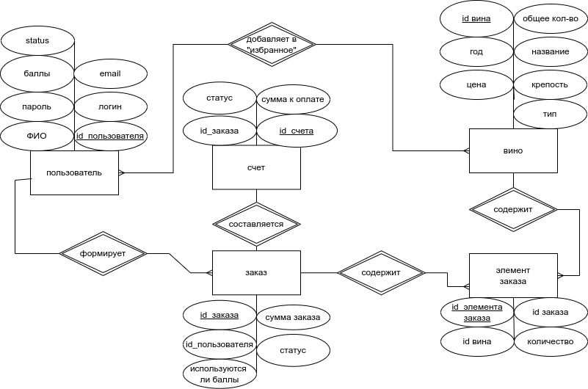
ER-модель разработанной базы данных
<номер>

Slide 5
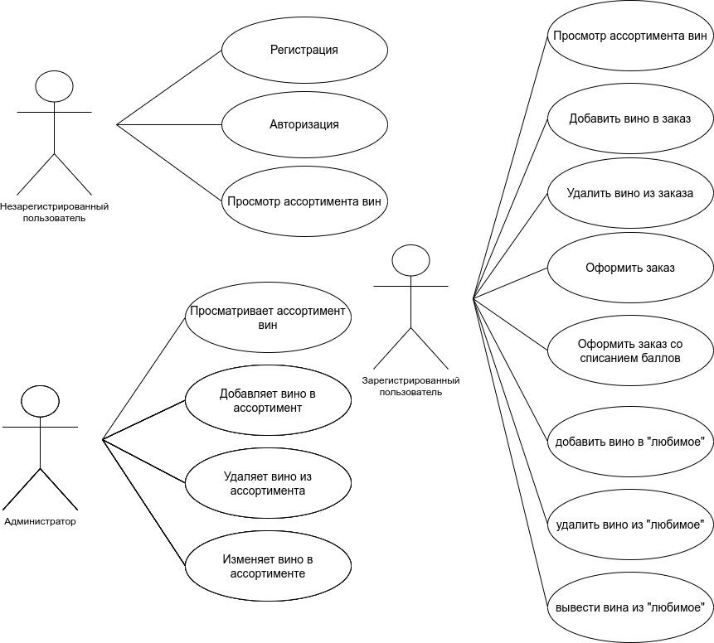
Диаграмма вариантов использования
<номер>

Slide 6
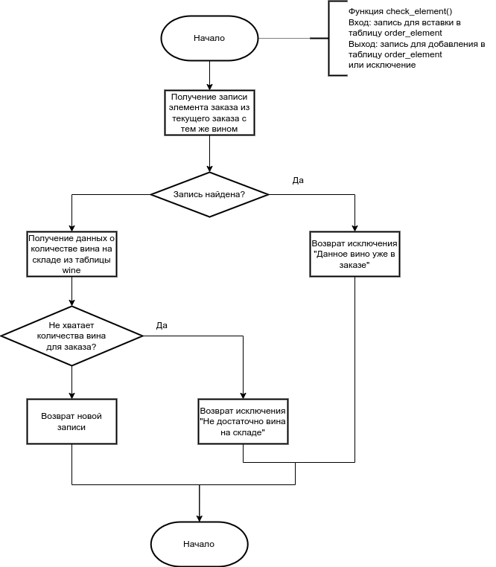
Схема функции
<номер>

Slide 7
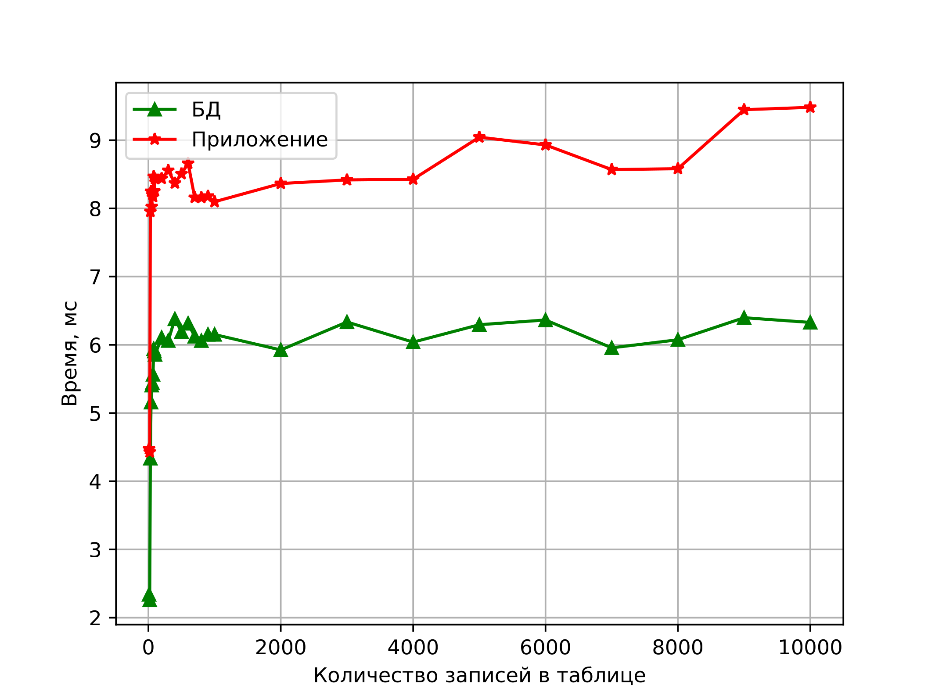
Результаты исследования
Исследование зависимости времени обработки данных от распределения вычислений между базой данных и приложением проводилось с помощью триггера, который проверял данные при вставке элемента заказа.
Значения усреднены по 500
измерениям.
По результатам исследования
видно, что использование
триггера на
уровне базы данных в среднем быстрее, чем
использование проверок
на уровне приложения.
<номер>

Slide 8
Заключение
В ходе выполнения курсовой работы была достигнута поставленная цель: была разработана база данных для хранения и обработки данных винного магазина.
Все поставленные задачи решены:
проанализированы известные решения в области винных магазинов
спроектирована база данных, необходимая для хранения и структурирования данных ;
разработана база данных и приложение винного магазина;
Исследована зависимость времени обработки данных от распределения вычислений между базой данных и приложением.
Исследование показало, что эффективнее по времени использовать обработку записи на уровне базы данных.
<номер>

Slide 9
Направления дальнейшего развития
1) Добавление новых пользовательских сценариев.
2) Добавление сортировки и фильтрации вин в каталоге.
<номер>

